Slide 1
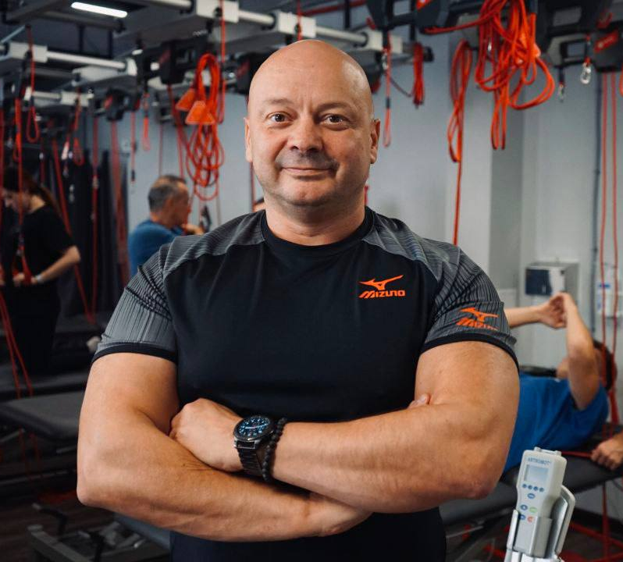
Коригуюча гімнастика
Харківський національний університет імені в.н. каразіна
Медичний факультет
Кафедра пропедевтики внутрішньої медицини і фізичної реабілітації
Для здобувачів освіти програми І7 фізична терапія
першого (бакалаврського) рівню
2 року навчання
Дисципліна за вибором

Slide 2
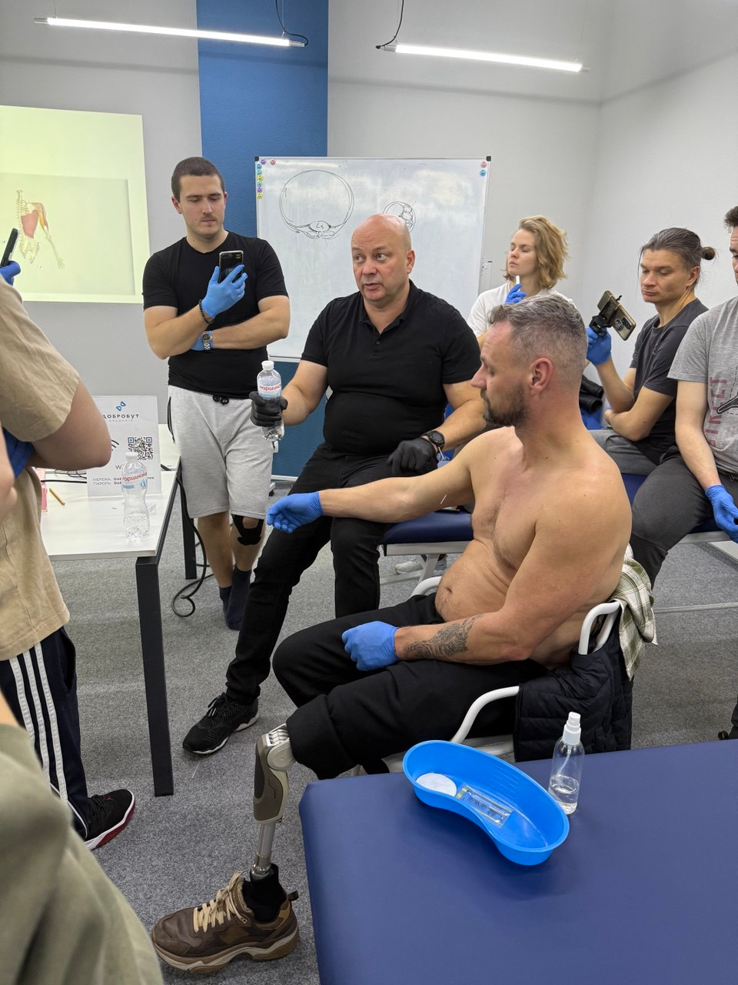
Фізична терапія – НАПРЯМ, що розвивається чи не найбільш стрімко у сучасній медицині
Для тих, хто хоче на практиці опанувати основи фізичної терапії
Для тих, хто прагне володіти сучасними методиками мануальної та кінезіотерапії
Для тих, хто цінує здоровий рух без болю
Для тих, хто має на меті застосовувати передові концепції фізичної терапії
Для студентів, що хочуть відпрацьовувати на клінічних практиках і в роботі вже готові інструменти відновлення

Slide 3
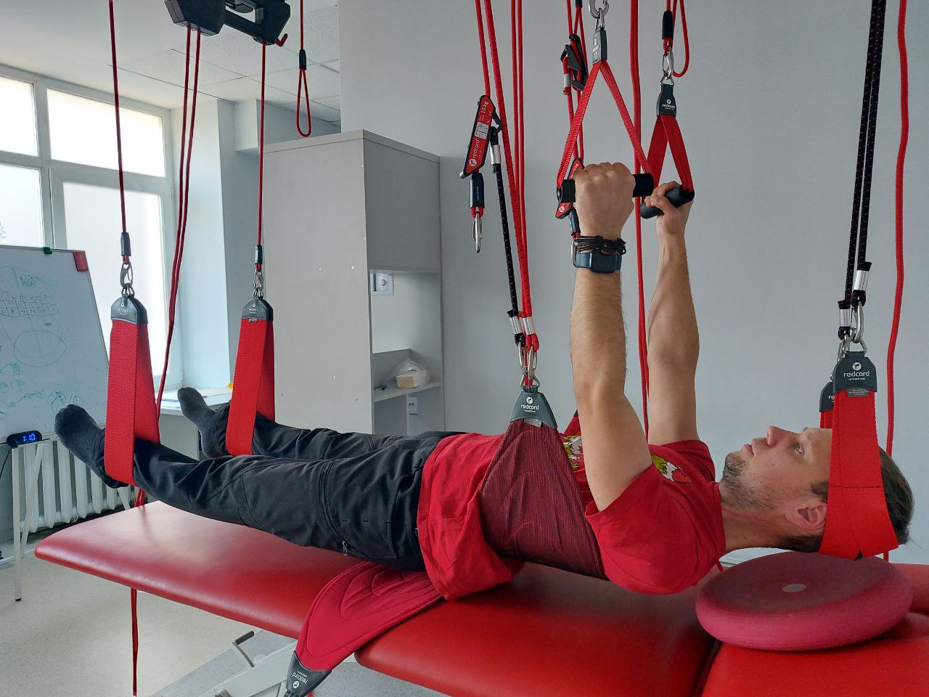
Знатимемо та вмітимемо
Базові принципи корегуючої гімнастики
Визначення та основні типи манульних методів фізичної терапії
Принципи та правила кінезіотерапії
Neurac терапія
Концепція Meitland
Концепція mulligan
PNF
DNS
Відпрацювання всіх технік на практичних інтенсивах
Та багато іншого!

Slide 4
Чому ми?
Викладачі – практики і керівники реабілітаційних підрозділів, провідні фахівці
Бази кафедри – найкращі реабілітаційні відділення та центри в харкові
Власний тренінговий центр, обладнаний за стандартами провідних установ: науково-практичний реабілітаційний центр Karazin rehab
Тільки доказова реабілітація на основі найкращих світових протоколів
Наша мета – не тільки лікувати хворобу, а і відновлювати здоров’я, повноцінний рух та життя пацієнта.
якщо ти теж цього прагнеш, чекаємо на курсі!

Slide 5
Кафедра пропедевтики внутрішньої медицини і фізичної реабілітації чекає на тебе
Наші документи:
http://medicine.karazin.ua/uk//departments/kafedri/kafedrapropedevtiki
Наш instagram:
https://www.instagram.com/pim_and_phr_karazin?igsh=MTVsZ2hvNGhxazRobg
Наш facebook:
https://www.facebook.com/groups/2049053421849322/

